Slide 1
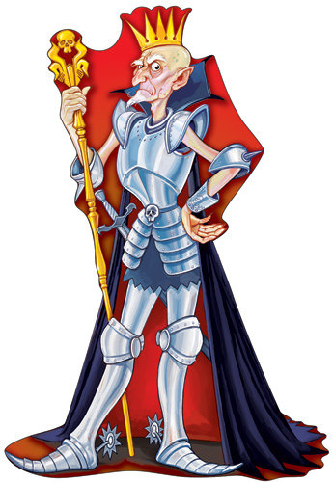
Ты Кощею помоги – про огонь все расскажи!
Правила пожарной безопасности

Slide 2
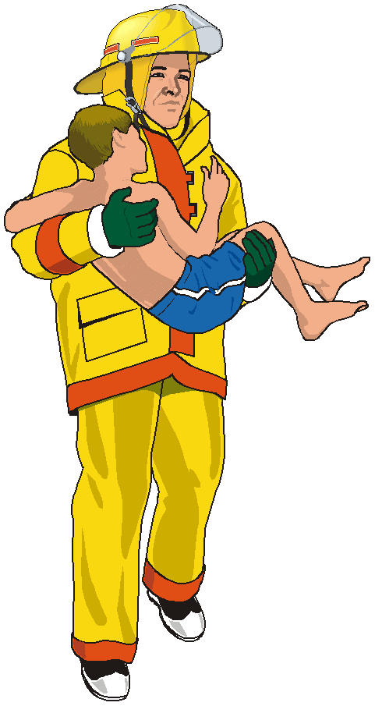
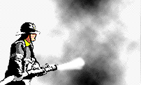
Если вдруг беда случится, Где-то что-то загорится, Там пожарный нужен срочно. Он погасит, - это точно.

Slide 3
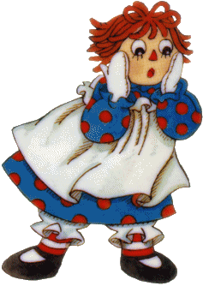
По какому номеру сообщают о пожаре?
01
03
02
04

Slide 4
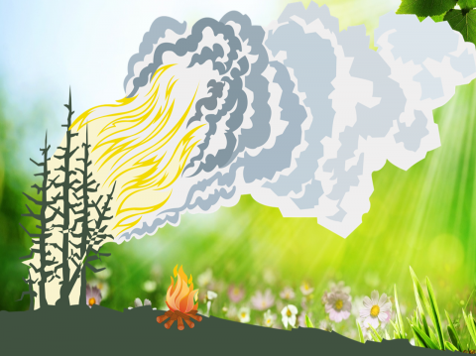
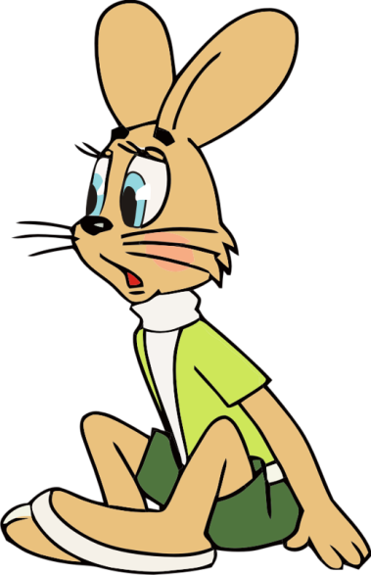
Можно ли разжигать костер в лесу?

Slide 5
Помните друзья -
Разжигать костер в лесу одним нельзя!

Slide 6
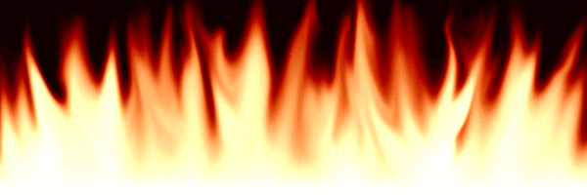
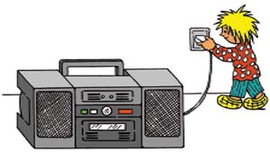
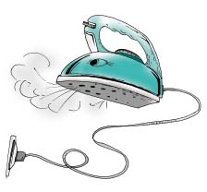
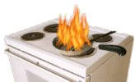
Перечислите опасные ситуации

Slide 7
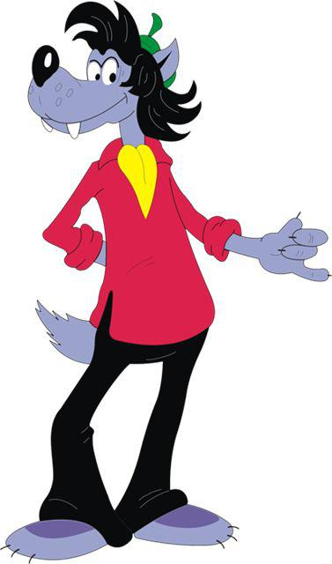
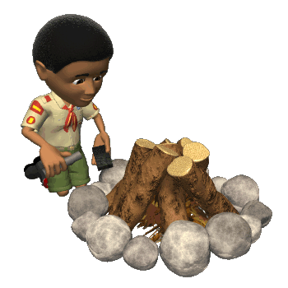
Можно ли детям брать спички?

Slide 8
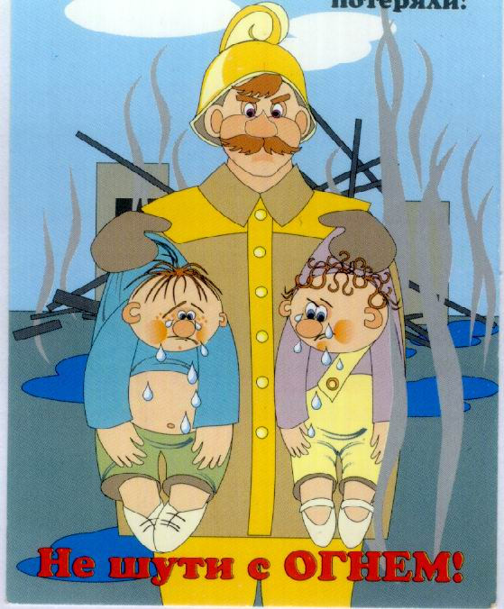
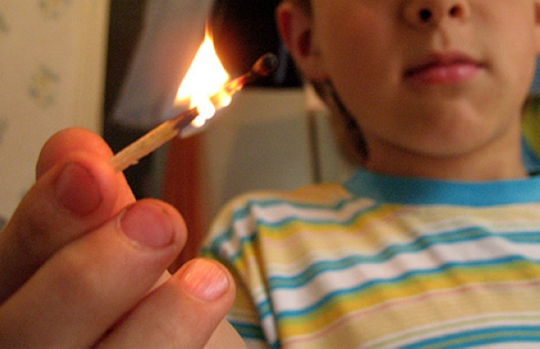
Если младшие сестрички зажигают дома спички,
Что ты должен предпринять? Сразу спички те отнять.

Slide 9
Что нужно делать когда увидели пожар?

Slide 10
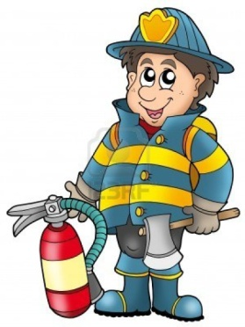
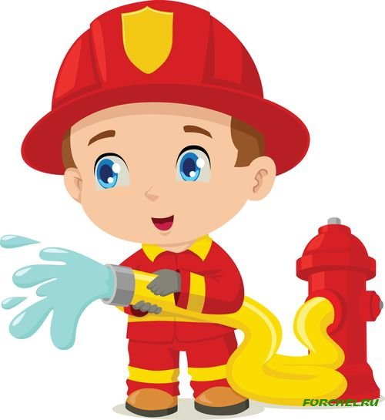
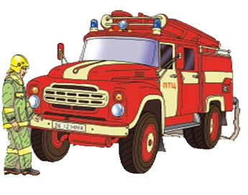
Если вьётся пламя, дым валит столбом
«Ноль – один» мы наберём,
мы пожарных позовём!

Slide 11
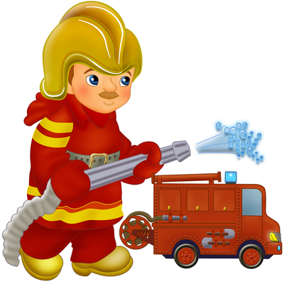
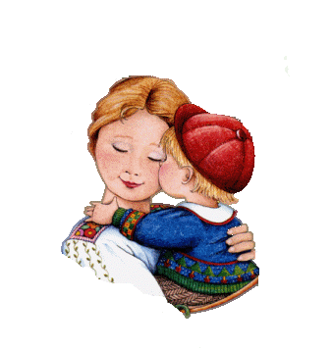
Ребята помните о том,
Что нельзя шутить с огнем!

Slide 12
